Slide 1
Theia: ses objectifs et sa mission
Nicolas Baghdadi, INRAE
Directeur Scientifique Theia

Slide 2
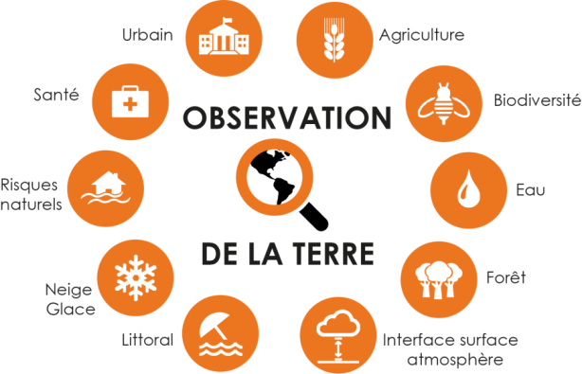
Réseau fédérateur et stratégique
Déc. 2012 : naissance du Pôle thématique surfaces continentales Theia
Structure inter-organismes, nationale, scientifique et technique
11 institutions publiques françaises impliquées dans l’observation de la Terre et les sciences de l’environnement

Slide 3
Cadre national
Elément fédérateur : IR Data Terra «Pôles de Données et Services pour le Système Terre» (feuille de route nationale 2016-2018 et 2018-2020 du MESRI, Dir. Frédéric Huynh)
Pôles de Données
AERIS : Atmosphère
Form@ter : Terre Solide
ODATIS : Océan
THEIA : Surfaces Continentales
Dispositifs transversaux
Dispositif INstitutionnel d’Approvisionnement Mutualisé en Imagerie Satellitaire (DINAMIS)
Groupe Technique Inter-Pôles
…
IR DataTerra = Theia + Form@ter + ODATIS + AERIS + DINAMIS + …

Slide 4
Objectifs du pôle Theia
Mutualiser bases de données / outils: : utilisation par une plus large communauté
Faciliter l'usage des données de télédétection sur les SC
Concevoir/valider des méthodes innovantes, élaborer de produits thématiques et former les utilisateurs
Mettre en réseau et fédérer acteurs scientifiques et utilisateurs
Concilier recherche d’excellence et développement de partenariats durables avec acteurs publics et économiques
Structurer et organiser l’expertise nationale; assurer la promotion au niveau européen et international

Slide 5
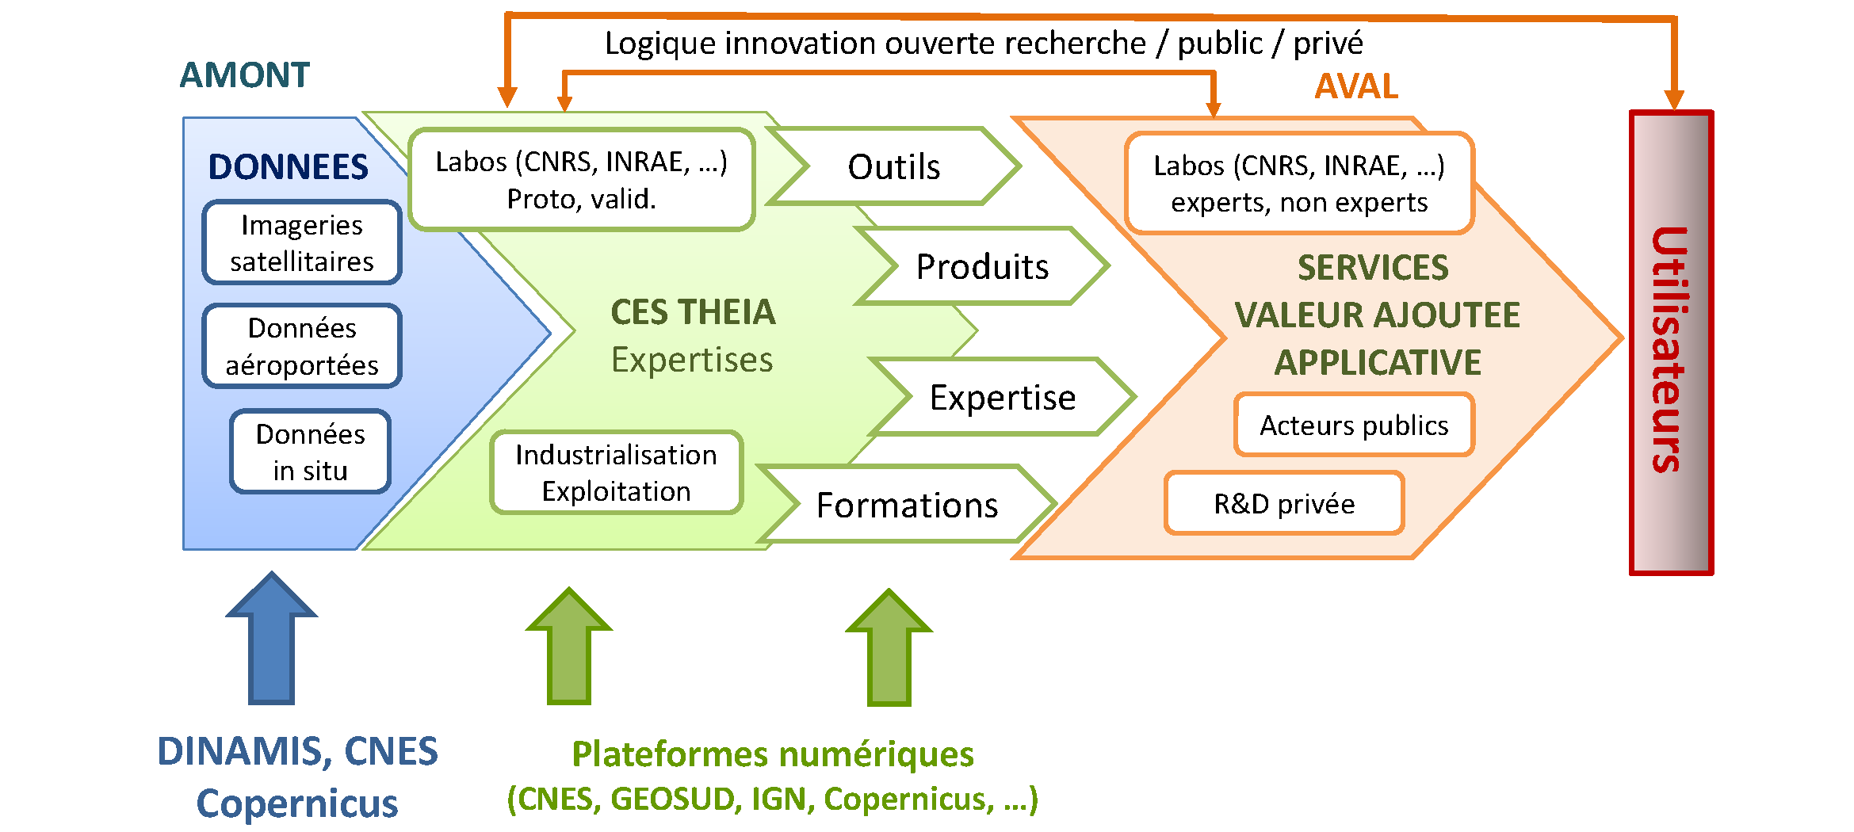
Chaîne de valeur Theia

Slide 6
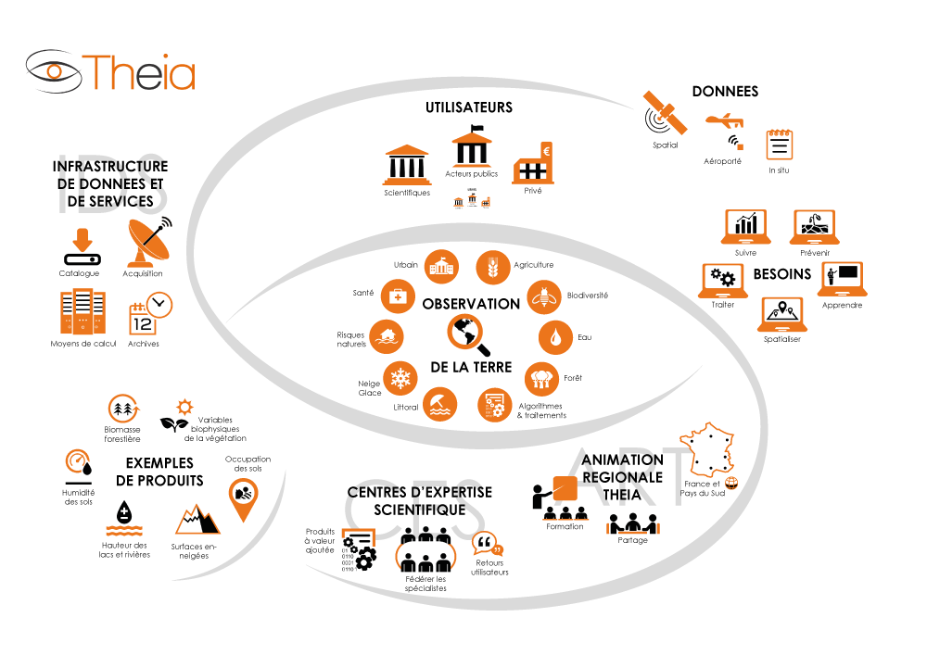
Structure de Theia

Slide 7
Structure de Theia

Slide 8
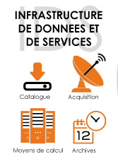
IDS Theia
Une Infrastructure de Données et de Services (IDS) distribuée entre plusieurs acteurs et partie de DataTerra.

Slide 9
Structure de Theia

Slide 10
Centres d’Expertise Scientifiques (CES)
CES = regroupements de laboratoires menant des travaux de recherche et développant des méthodes innovantes
CES peut conduire dans certains cas à un produit à valeur ajoutée innovants avec éventuellement des services associés.
CES ➔ production si :
Pertinence des CES par rapport aux produits disponibles/prévus dans Copernicus/établissements/autres programmes structurants
Intérêt pour la communauté des utilisateurs
Méthodes généralisables / Grands territoires
Intervention humaine limitée
Ne nécessitant pas de données difficiles d’accès (licences, prix …)
Ressources disponibles
Production via IDS Theia ou Ressources de certains programmes internationaux ou Ressources organismes ou Fonds privé
Pour en savoir plus www.theia-land.fr/pole-theia-2/centres-dexpertise-scientifique-ces/

Slide 11
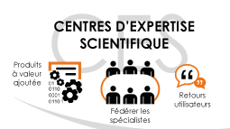
Principaux produits issus des CES
A ce jour 25 CES
CES déjà en phase production:
Réflectance de surface Spot / Landsat / S2: Olivier Hagolle et al.
Hauteur des lacs et des rivières: Jean François Crétaux et al.
Occupation des sols: Jordi Inglada et al.
Humidité des sols basse résolution: Yann Kerr et al.
Humidité des sols THRS: Nicolas Baghdadi et al.
Surfaces enneigées : Simon Gascoin
Qualité des eaux continentales (J.M. Martinez)
Cartographie des zones urbaines: A. Puissant et al.
CES mûrs en cours de prototypage:
Paramètres biophysiques de la végétation (F. Baret / M. Weiss / J. Inglada)
Cartographie des surfaces gelées: Nicolas Baghdadi et al.
CES avancés en cours de finalisation/validation des algorithmes (d’ici un an):
Dégradation en zones forestières: Th. Le Toan et al.
Désertification: M. Le page et al.

Slide 12
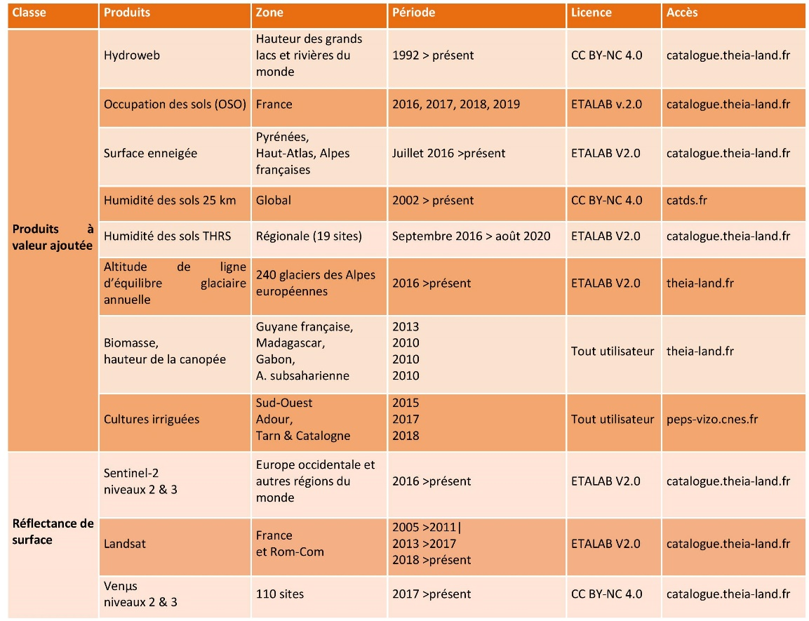
Portefeuille de produits
Données in situ: en cours
Données aéroportées: à venir
Sorties de modélisation: à venir
Développement des services de traitements à la demande: à venir
Notes:
A refaire: Produits images satellites + aéroportées + données in situ
Produits issus des CES …

Slide 13
Exemples produits Thématiques Theia
Utilisateurs:
Communauté scientifique,
Services de l’état,
Gestionnaires de coopératives,
Bureaux d’études,
Associations …
Occupation des sols
Biomasse forestière
Humidité des sols
Neige
Hauteur lacs et rivières
Mosaïque S2-L3A

Slide 14
Structure de Theia

Slide 15
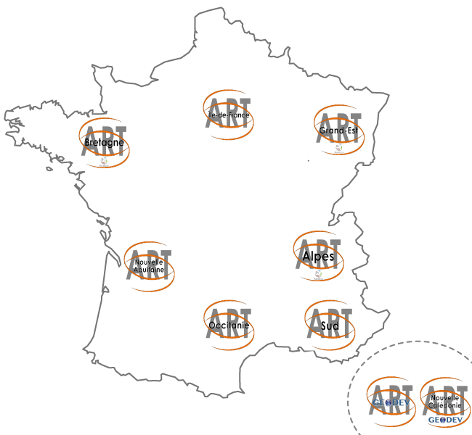
Une animation nationale au travers d’un réseau d’Animation Régionale Theia (ART)
Mission principale: fédérer, animer les utilisateurs (scientifiques et acteurs publics et/ou privés) à l’échelle des régions, et participer aux efforts de formation de la communauté notamment sur des produits à valeur ajoutée développés dans les CES.
A ce jour 9 ART : 7 métropolitains
2 dédiés aux régions d’outre-mer et aux pays du Sud (GeoDEV)
Le plus récent est l’ART Nouvelle-Calédonie animé par INSIGHT et l‘IRD
Pour en savoir plus
https://www.theia-land.fr/artlist/animation-regionale-theia-art/

Slide 16
Missions principales des ARTs
Faire connaître et promouvoir l’activité de Theia en région
Faciliter les rapprochements entre utilisateurs institutionnels et scientifiques
Faire exprimer les besoins des utilisateurs et leurs interrogations en matière de géo-informations environnementales ou territoriales
Identifier des articulations avec le secteur privé et les pôles de compétitivité régionaux.
Etablir ou stimuler les interactions avec les animateurs de CES (ou au moins avec les CES qui présentent un enjeu important pour la région)
Développer des formations autour des produits à valeur ajou­tée développés dans les CES et qui présentent un enjeu important pour la région

Slide 17
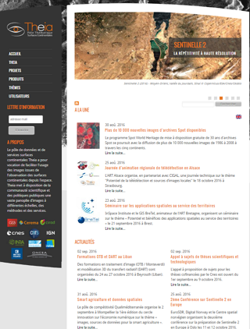
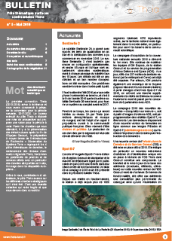
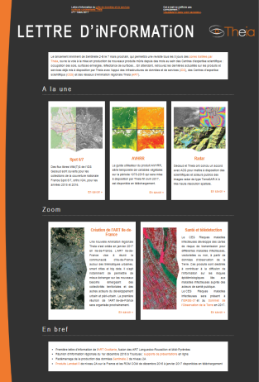
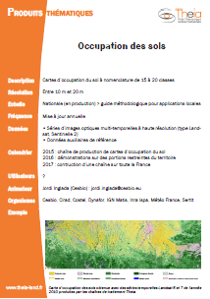
Communication
Une chargée de communication 100% Theia
Site web (theia-land.fr)
Bulletin Theia (semestriel)
Newsletter Theia / ART (bimestrielle)
Fiches produits CES et images
Séminaires Theia
Réseaux sociaux : Twitter, LinkedIn, YouTube

Slide 18
Merci
pour votre attention
Web site : www.theia-land.fr
Nicolas Baghdadi, Directeur Scientifique, INRAE, Montpellier nicolas.baghdadi@teledetection.fr
Arnaud Sellé, Directeur Technique, CNES, Toulouse
arnaud.selle@cnes.fr

